Slide 1
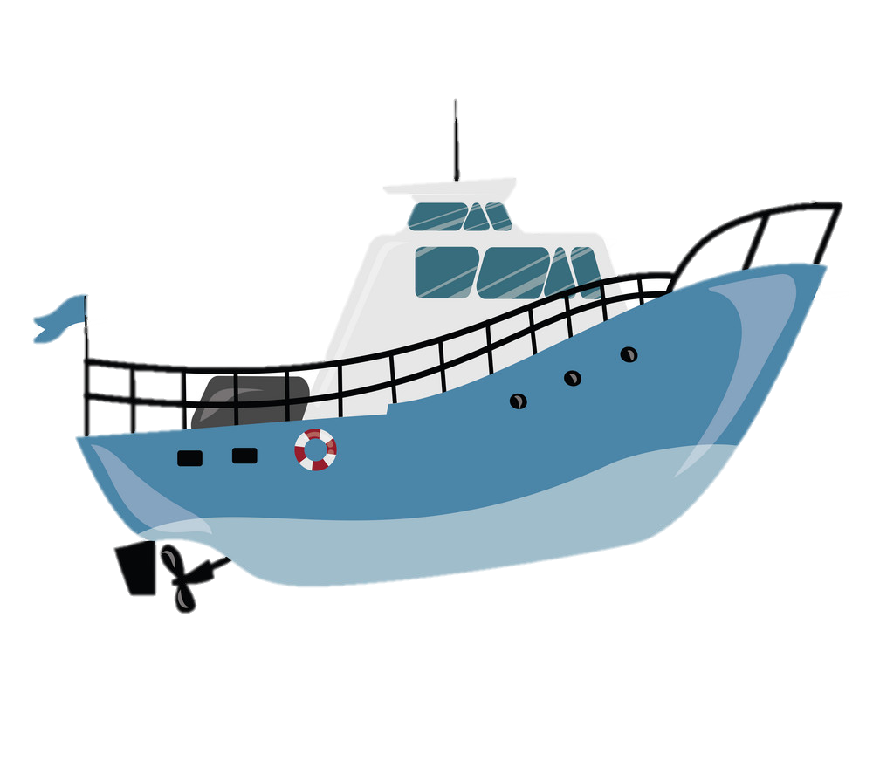
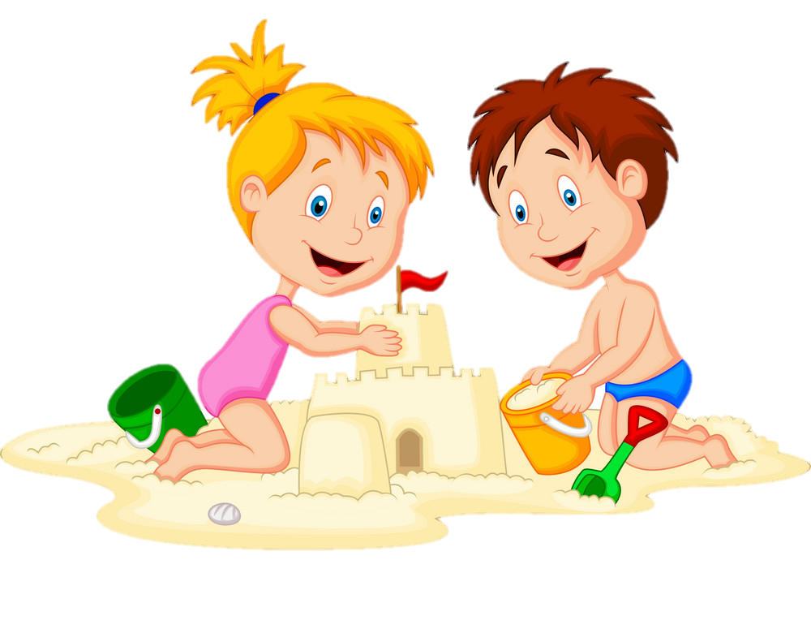
Biển, đảo và quần đảo

Slide 2
Mục Tiêu
PHẨM CHẤT
KĨ NĂNG
KIẾN THỨC.
- Biết sơ lược về vùng biển, đảo và quần đảo của nước ta: Vùng biển rộng lớn với nhiều đảo và quần đảo.
- Kể tên một số hoạt động khai thác nguồn lợi chính của biển, đảo:
Tự hào biển đảo, có ý thức giữ vững chủ quyền biển đảo
- Nhận biết được vị trí của Biển Đông, một số vịnh, quần đảo, đảo lớn của Việt Nam trên bản đồ (lược đồ): vịnh Bắc Bộ, vịnh Thái Lan, quần đảo Hoàng Sa, Trường Sa, đảo Cát Bà, Côn Đảo, Phú Quốc
NĂNG LỰC
NL tự chủ, NL giải quyết vấn đề, NL ngôn ngữ, NL sáng tạo

Slide 3
Khởi động

Slide 4
Tên ngọn đèo làm ranh giới giữa Huế và Đà Nẵng là:
Đèo Cả
Đèo Hải Vân
Đèo Cù Mông
Đèo Mang Yang

Slide 5
Từ Đà Nẵng có thể đi tới các nơi khác bằng :
Ô tô
Tàu hỏa
Máy bay
Tất cả đáp án trên

Slide 6
Khám Phá

Slide 7
Vùng biển
nước ta
Hoạt động 1

Slide 8
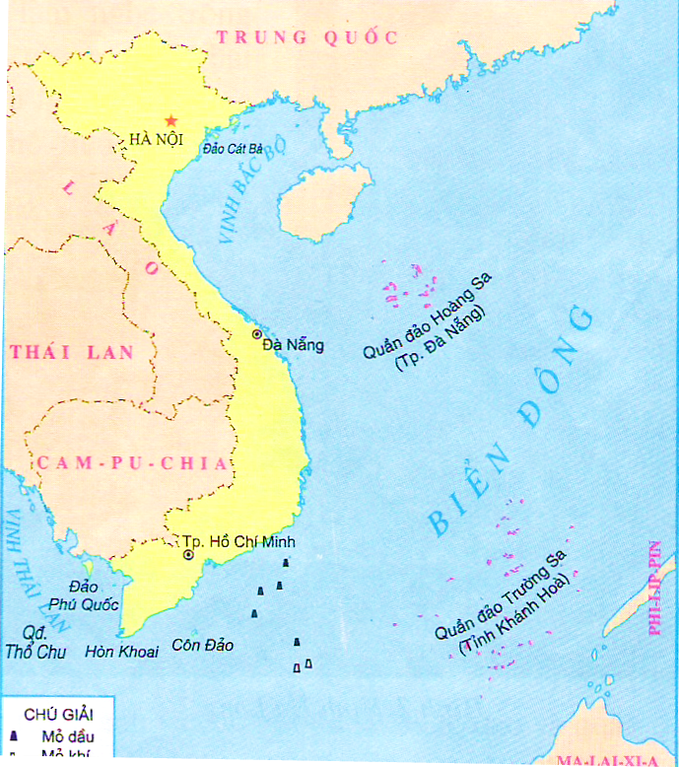
Vùng biển nước ta thuộc vùng biển nào ?
Quan sát hình 1 và trả lời các câu hỏi sau
Vùng biển nước ta thuộc Biển Đông.

Slide 9
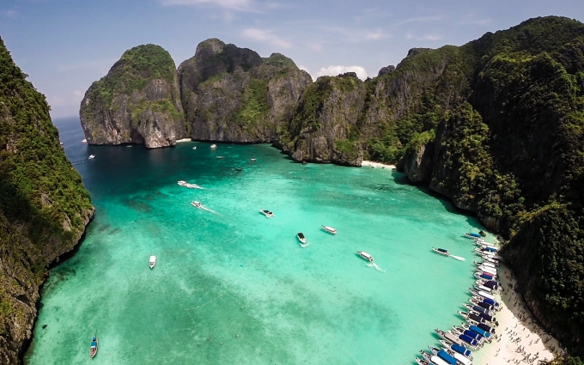
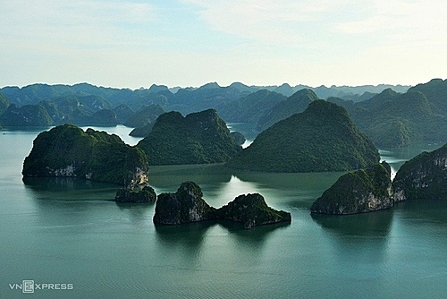
Biển Đông bao bọc các phía nào của phần đất liền nước ta ?
Quan sát hình 1 và trả lời các câu hỏi sau
Hãy chỉ trên lược đồ vị trí Vịnh Bắc Bộ và Vịnh Thái Lan ?
Biển Đông bao bọc phần phía Đông, phía Nam và phía Tây nam .

Slide 10
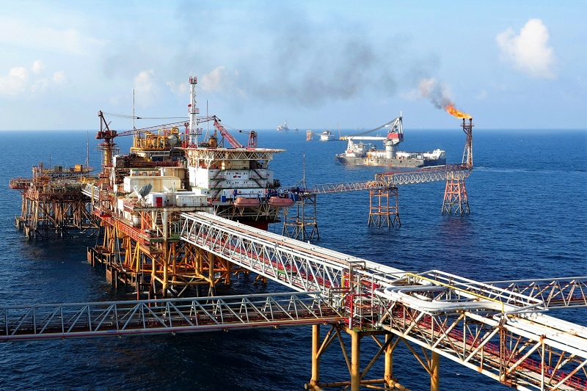
Tìm trên lược đồ những nơi nào có dầu mỏ trên vùng biển nước ta
Quan sát hình 1 và trả lời các câu hỏi sau

Slide 11
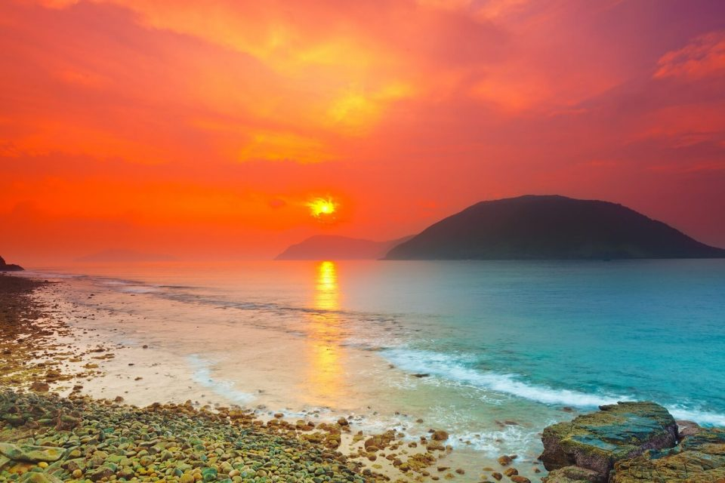
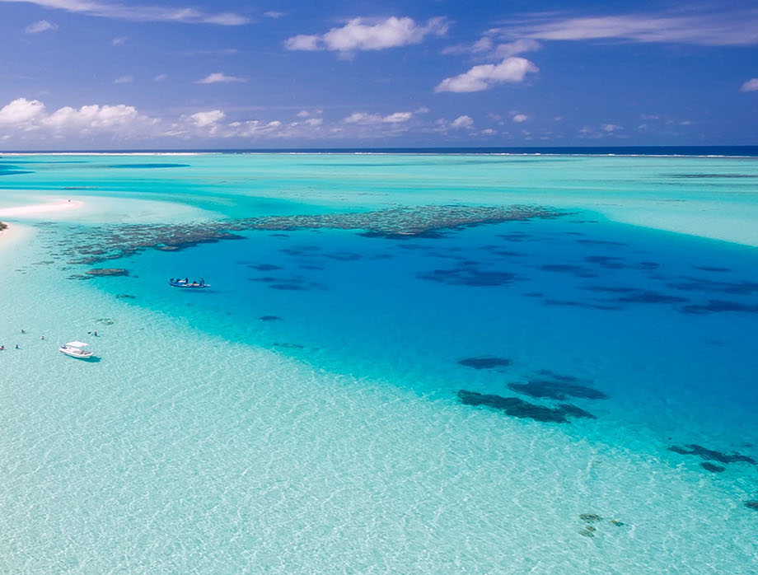
Vùng biển nước ta có đặc điểm gì ?
Quan sát hình 1 và trả lời các câu hỏi sau
Vùng biển của nước ta có diện tích rộng, là một bộ phận của biển Đông. Phía Bắc có Vịnh Bắc Bộ, phía Nam có Vịnh Thái Lan .

Slide 12
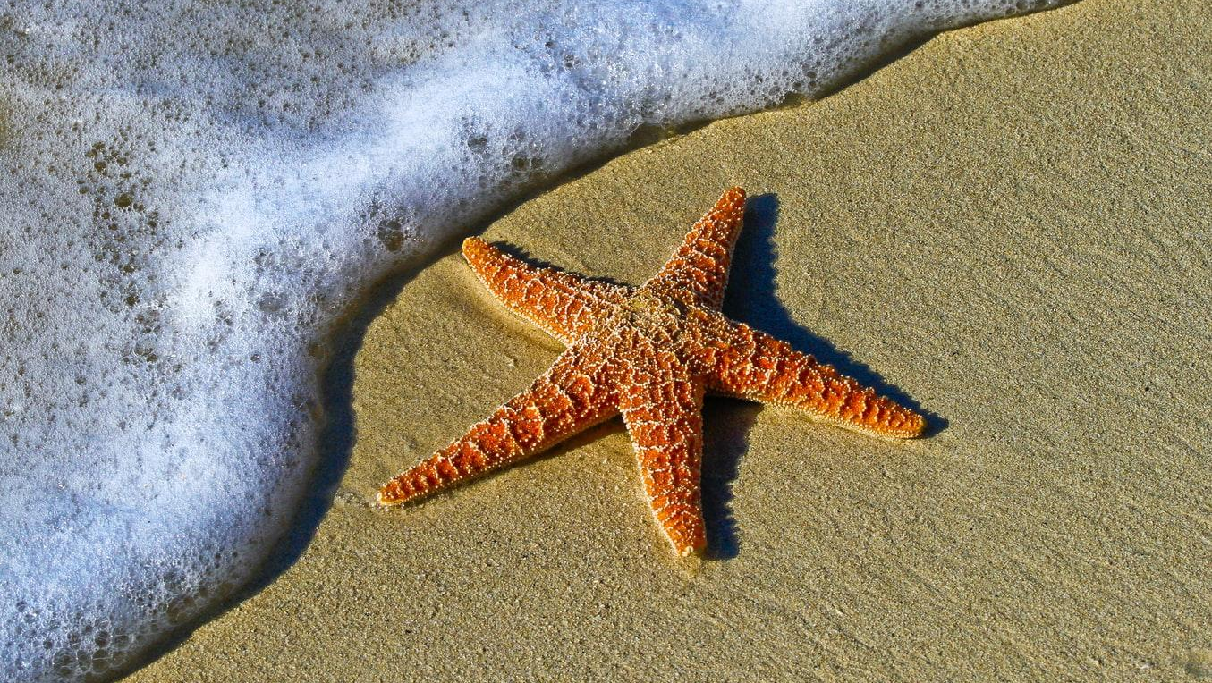
Vai trò của biển Đông
Là kho muối vô tận, có nhiều khoáng sản, hải sản quý; giúp điều hoà khí hậu.
Ven bờ có nhiều bãi biển đẹp, nhiều vũng, vịnh thuận lợi cho phát triển du lịch, xây dựng cảng biển.

Slide 13
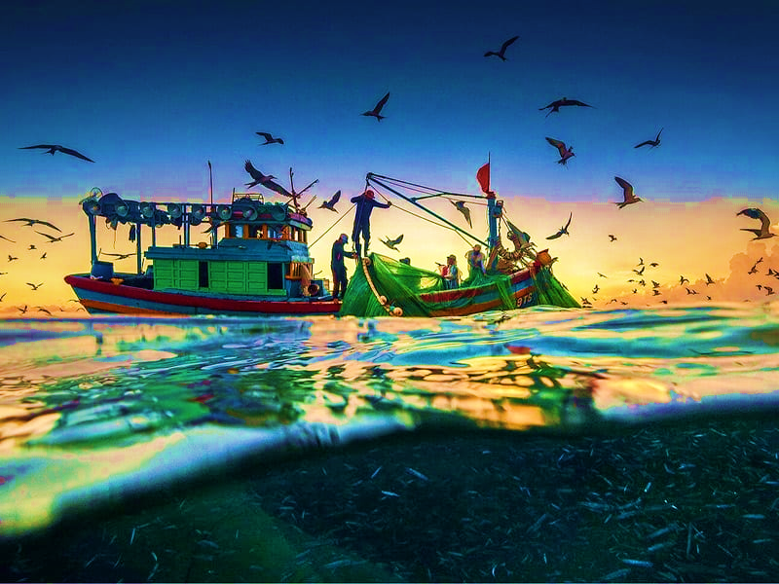
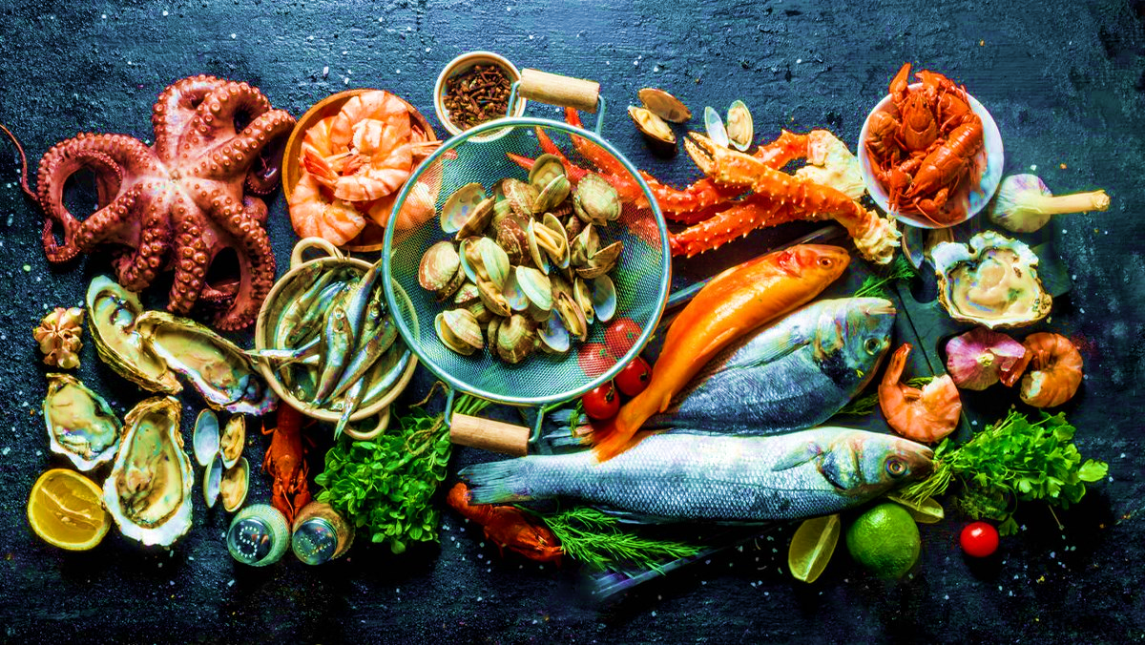
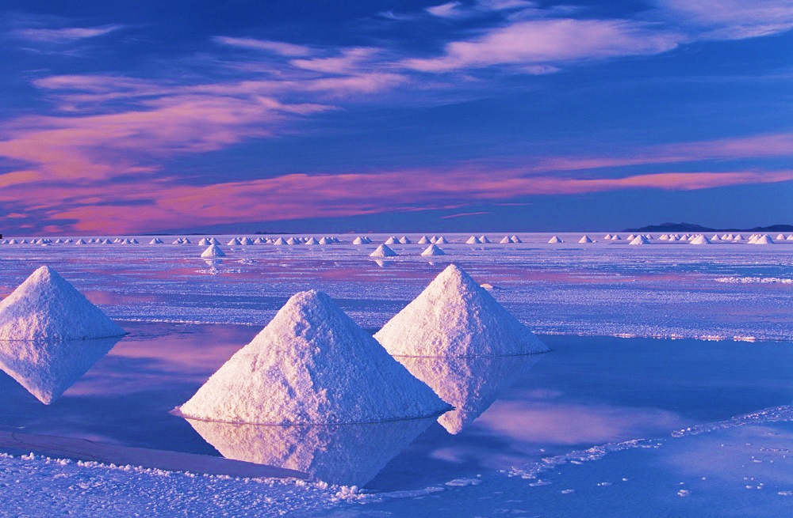
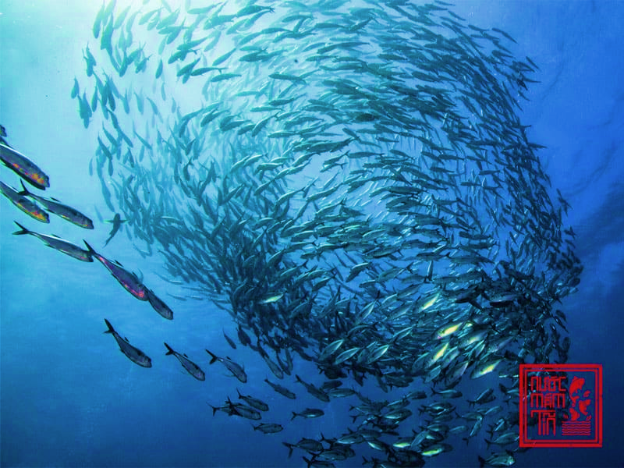

Slide 14
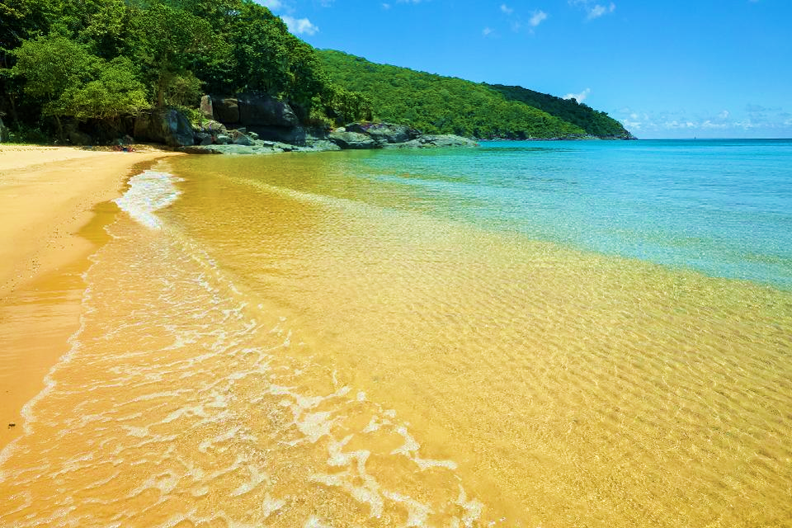
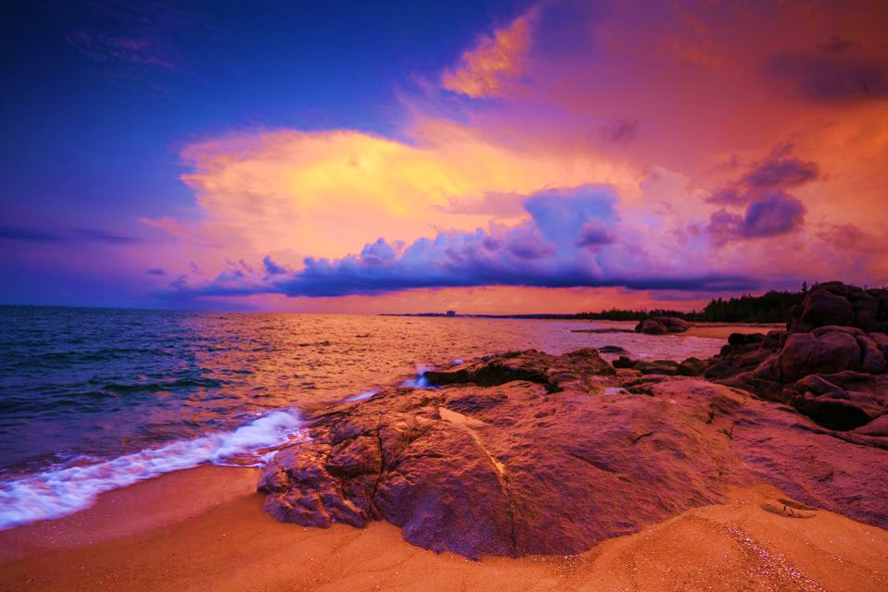
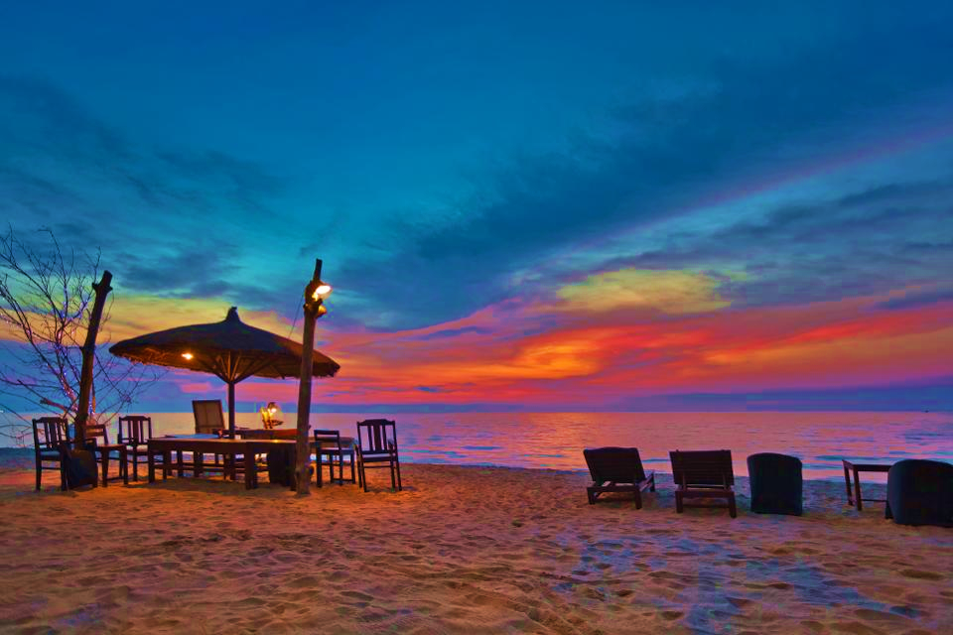
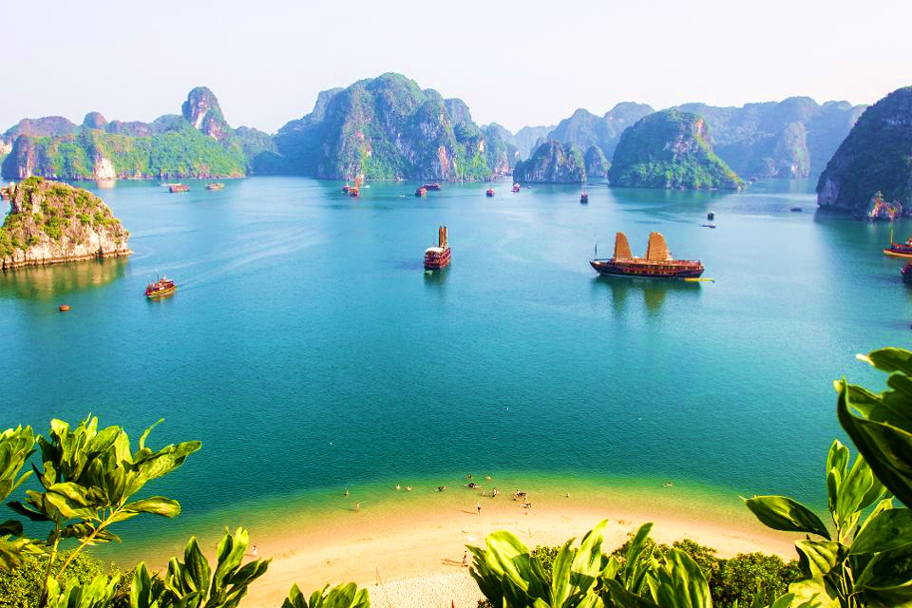

Slide 15
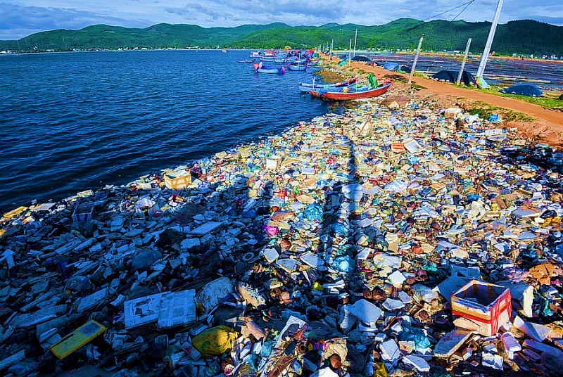
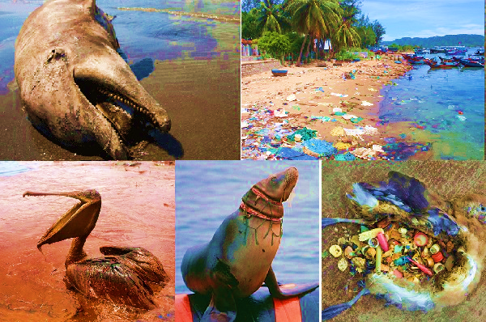
Hiện nay biển đang bị ô nhiễm rất nhiều. Biển không chỉ có vai trò quan trọng đối với con người mà biển không còn là ngôi nhà chung cho các nhiều sinh vật nước. Nhưng hiện tại ngôi nhà ấy không còn an toàn nữa. Vi vậy hãy chung tay bảo vệ biển cả nhé

Slide 16
Hoạt động 2
Tìm hiểu đảo và quần đảo

Slide 17
Quần đảo
Thế nào là đảo,
thế nào là quần đảo ?
đảo

Slide 18
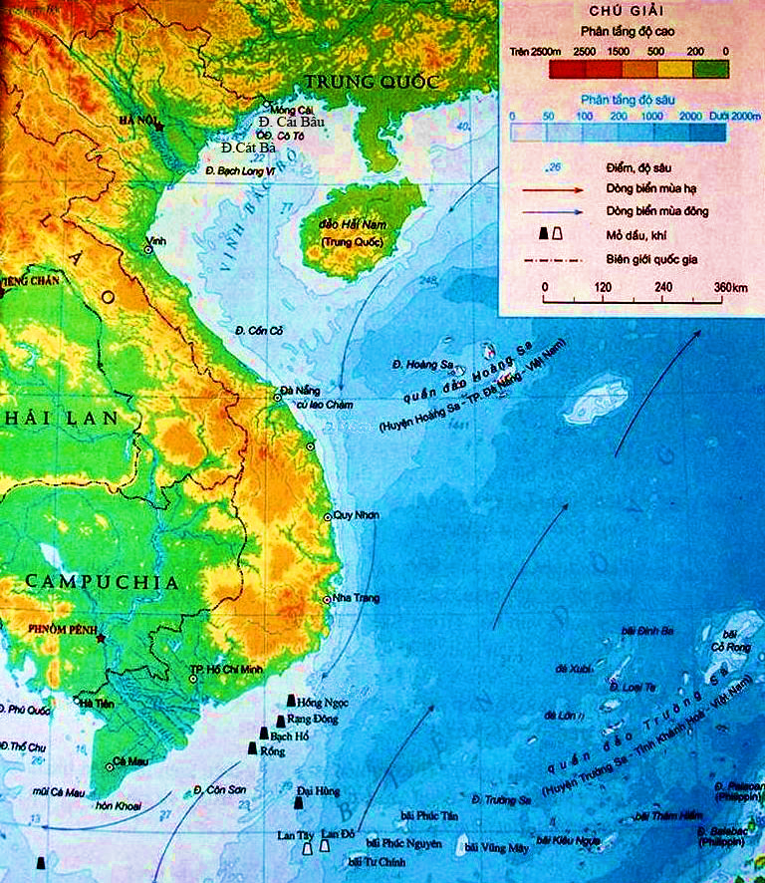
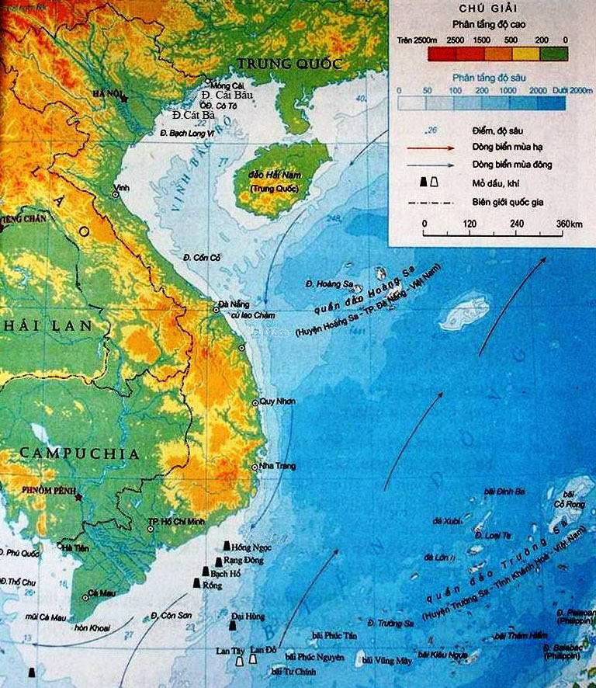
Một số Đảo và quần Đảo chính của nước ta
Đ.Lý Sơn
Đ.Lý Sơn
Đ.Phú Quý
Đảo Phú Quý
Quần đảo Trường Sa
( huyện Trường Sa- Tỉnh Khánh Hoà)
Đảo

Slide 19
ĐÂY LÀ ĐÂU ?
Quan sát hình 1 và dựa vào các gợi ý, hãy cho biết đây là đâu ?

Slide 20
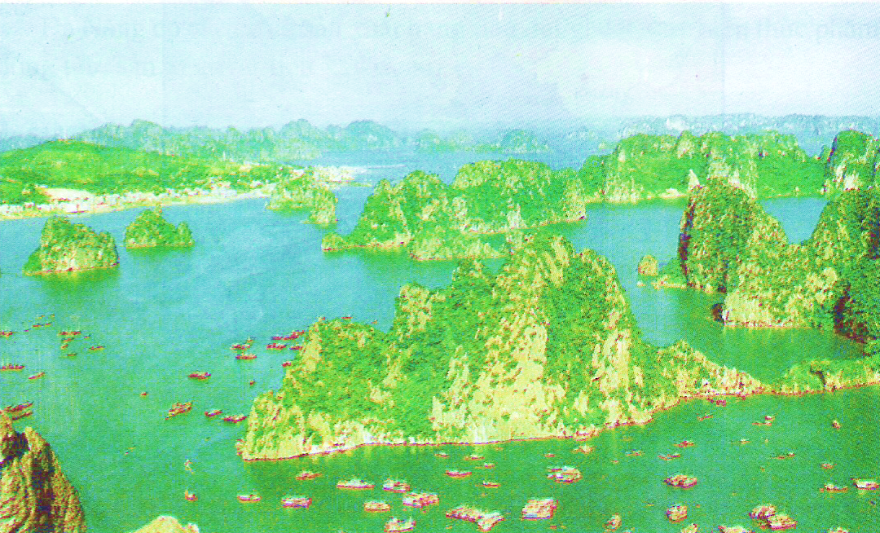
Nơi có đảo Cái Bầu, đảo Cát Bà Vịnh Hạ long. Vậy tôi là Vịnh biển nào ?
Vịnh bắc bộ

Slide 21
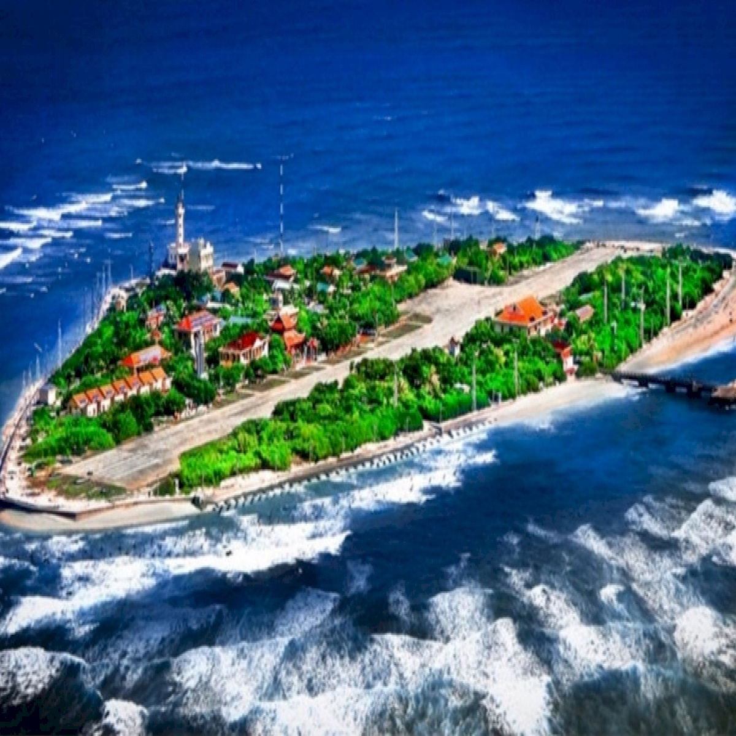
Nơi có Đảo Lý Sơn ( Quảng Ngãi), Quần Đảo Hoàng Sa, Trường Sa. Vậy đó là vùng biển nào ?
Vùng biển miền trung

Slide 22
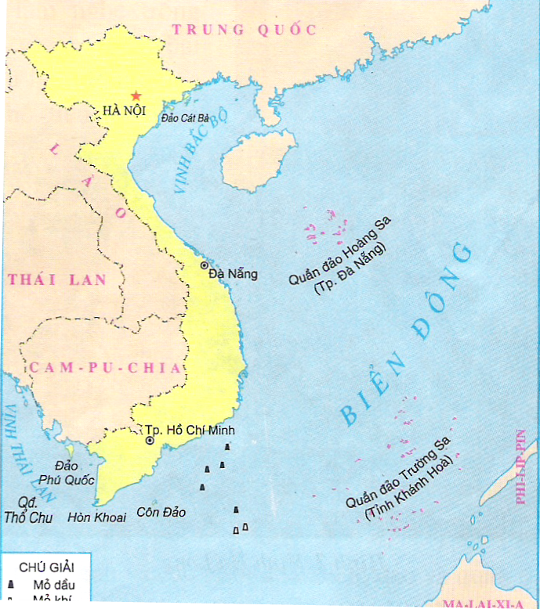
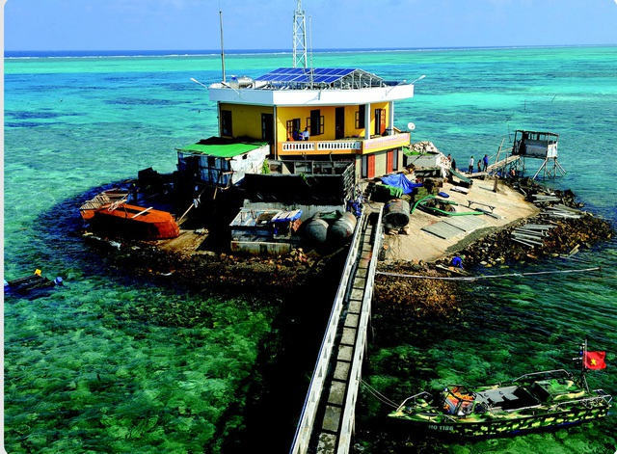
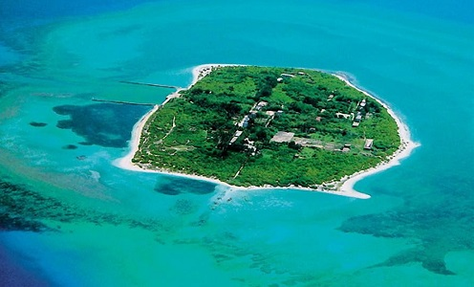
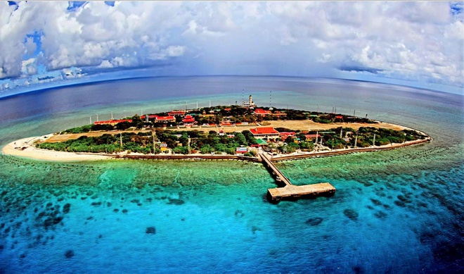
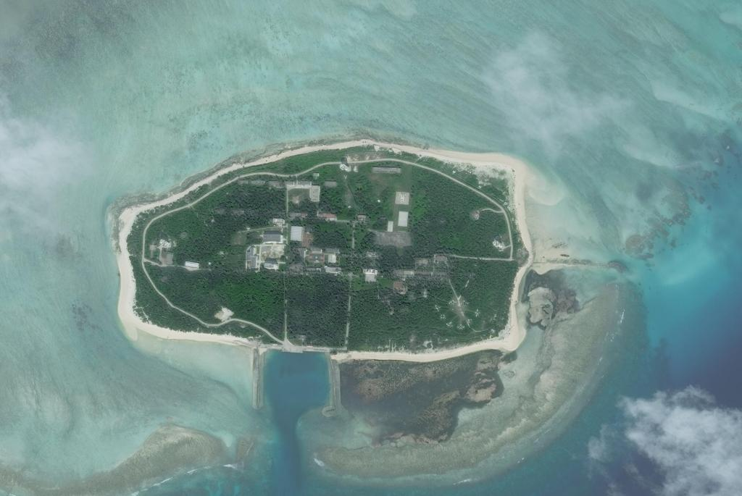
Em hãy cho biết quần đảo Hoàng Sa , Trường Sa thuộc các tỉnh nào của nước ta ?
Đà nẵng
Khánh hòa

Slide 23
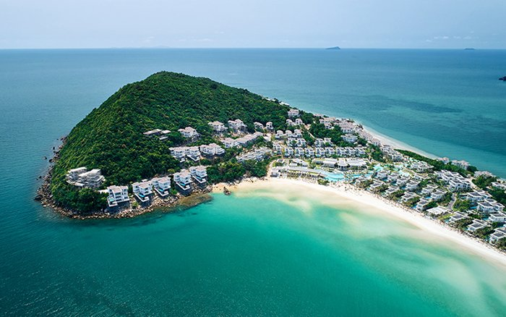
Nơi có Đảo Phú Quốc, Côn Đảo. Vậy đó là vùng biển nào ?
Vùng biển phía nam và tây nam

Slide 24
Vùng biển | Tên đảo và các quần đảo lớn | Một vài đặc điểm hoặc giá trị kinh tế nổi bật
Phía bắc | Cát Bà, Bạch Long Vĩ, Cái Bầu | Dân cư đông đúc, nghề khai thác cá khá phát triển.
Miền trung | Quần đảo Hoàng Sa, quần đảo Trường Sa; các đảo Lí Sơn (Quảng Ngãi), Phú Quý (Bình Thuận), Cồn Cỏ… | Một số đảo đá có chim Yến làm tổ. Tổ Yến là món ăn quý hiếm và bổ dưỡng.
Phía nam và Tây nam | Phú Quốc, Côn Đảo, Quần đảo Thổ Chu,… | Người dân trên đảo làm nghề trồng trọt, đánh bắt và chế biến hải sản, dịch vụ du lịch. Phú Quốc nổi tiếng về hồ tiêu và nước mắm ngon.

Slide 25
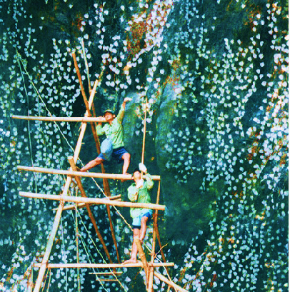
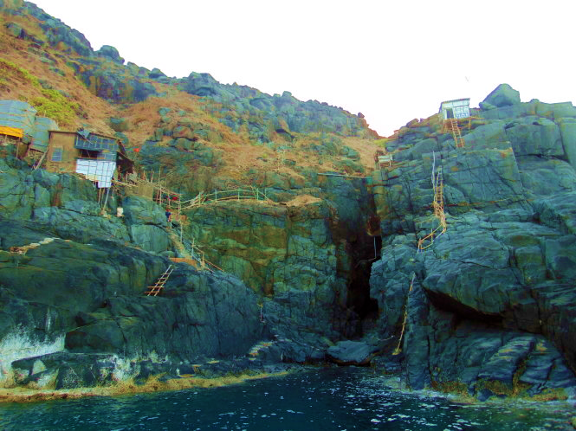
Nghề nuôi yến

Slide 26
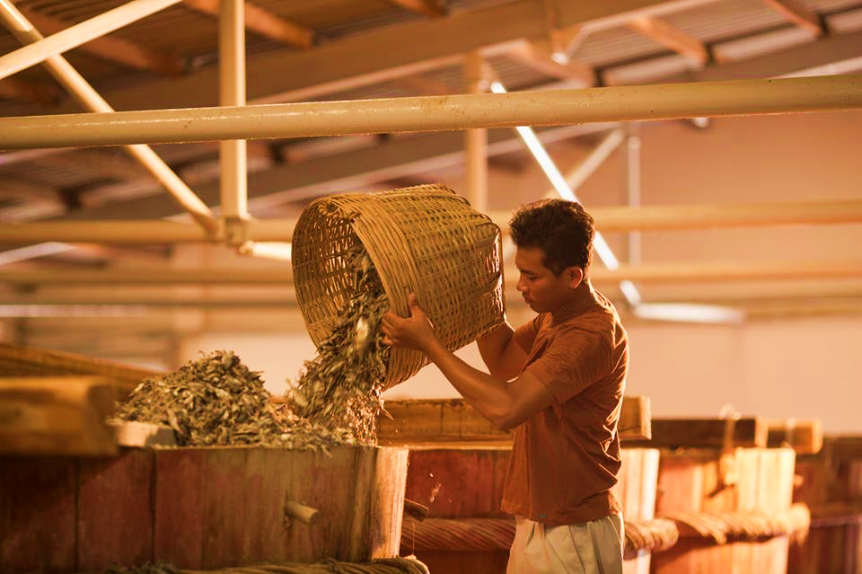
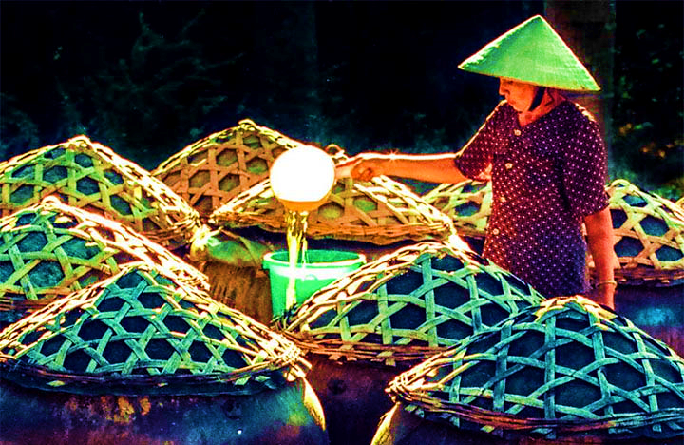
Nghề làm nước mắm

Slide 27
GHI NHỚ
Nước ta có vùng biển rộng lớn với nhiều đảo và quần đảo
Biển , đảo và quần đảo của nước ta có nhiều tài nguyên quý cần bảo vệ và khai thác hợp lí

Slide 28
Củng
cố

Slide 29
Hãy đọc các gợi ý và đoán xem nội dung ô chữ đó là gì nhé !

Slide 30
Vùng biển nước ta là một bộ phận của biển này
B
I
Ể
N
Đ
Ô
N
G

Slide 31
đảo nổi tiếng với hồ tiêu và nước mắm ngon
P
H
Ú
Q
U
Ố
C

Slide 32
TÊN QUẦN ĐẢO NỔI TIẾNG MIỀN TRUNG THUỘC TỈNH KHÁNH HÒA
T
R
Ư
Ờ
N
G
S
A

Slide 33
VÙNG VỊNH NỔI TIẾNG Ở QUẢNG NINH
V
Ị
N
H
H
Ạ
L
O
N
G

Slide 34
Thank you!

